Slide 1
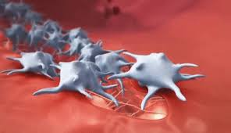
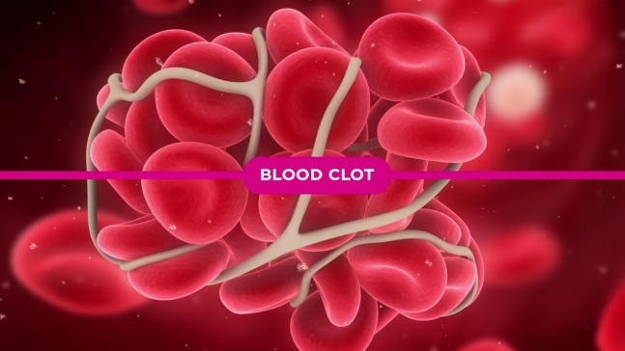
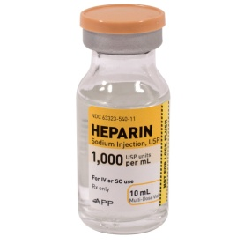
Seminario LA COAGULAZIONE
AZIENDA
OSPEDALIERO-UNIVERSITARIA
“Mater Domini”
Catanzaro
Cattedra e U.O.C. di
Chirurgia Maxillo-Facciale
Dir: Prof.ssa M.G. Cristofaro
Martedì 28 maggio 2019 Ore 9:00 (8:30 registrazione dei partecipanti)
Aula Magna A
Campus di Germaneto
Programma
8:30 Registrazione dei partecipanti
9:00 Saluto delle Autorità
Magnifico Rettore UMG-Catanzaro
Prof. G. De Sarro
Presidente Scuola di Medicina e Chirurgia UMG-Catanzaro
Prof. N. Perrotti
Direttore Dipartimento Medicina Sperimentale e Clinica UMG-Catanzaro
Prof. G. Viglietto
9:20 Introduzione
Prof.ssa M.G. Cristofaro UMG-Catanzaro
9:30 Fisiopatologia della coagulazione e meccanismo d’azione degli anti e dei pro-coagulanti
Prof. L. Gallelli UMG-Catanzaro
10:00 Il corretto utilizzo degli emostatici in chirurgia testa collo
Dott.ssa P. Musumeci
10:30 L’esperienza della U.O.C. di Chirurgia maxillo-facciale
Dott. D. Caruso UMG-Catanzaro
L’evento è aperto a tutti è obbligatorio per gli studenti iscritti al II anno del corso di Laurea in Medicina e Chirurgia

